Slide 1
JOAN REIXACH
1431 - 1485

Slide 2
Su pintura es la encargada de continuar y difundir en tierras valencianas la herencia de Jacomart. Era hijo de Llorenç Reixach, escultor de Barcelona. Su mujer se llamaba Joana y sus hijos Caterina, Francina y Jeroni, que fue pintor como el padre. De ello se derivan ciertas consecuencias como el hecho de que los aspectos retardatarios que observamos en el extenso círculo del Maestro de Perea se justifican, en parte, por la prolongación del lenguaje de Reixach, cuya vigencia nunca fue absorbida por la novedad alternativa de Paolo de San Leocadio, activo ya en Valencia desde 1472.
Desde 1437 aparece documentado en Valencia, procedente de Zaragoza, donde se le localiza por primera vez en 1431. De su etapa temprana, 1444, se conserva un San Miguel Arcángel de la Galleria Parmeggiani en Regio de Emilia (Italia). Entre 1446 y 1448 realizó un retablo para el Hospital de Nostra Donna Sancta Maria dels Innocents, luego Hospital General de Valencia, conservándose la tabla que representa a San Juan, así como la de San Mateo, en el Museo de Bellas Artes de Valencia. De 1445 a 1448 es el San Benito de la Catedral de Valencia. En 1447 cobró 150 sueldos, de los 225 por los que se le había encargado pintar el tabernáculo del Hábeas de Segorbe.
Para la cartuja de Portaceli pintó un retablo, hoy en el Museo de Bellas Artes de Valencia, con escenas de la pasión de Cristo, personajes bíblicos y una bella tabla del Tránsito de la Virgen, donde sigue prototipos iconográficos del gótico internacional. En 2001 se le atribuyó la tabla Tránsito de la Virgen, en una colección particular de Valencia, en la que sigue los cánones de los primitivos flamencos.

Slide 3
En 1466 fue nombrado pintor de Juan II; en 1470 era miembro de la prestigiosa cofradía de Sant Jaume.
De su abundante producción podemos destacar, entre otras: Retablo de Santa Catalina de la iglesia de Villahermosa del Río (1448), muy interesante por su clara conexión con el gótico internacional de Gonçal Peris; Retablo de Santa Marta (convento de las Agustinas de Segorbe, posiblemente en 1457, mayoritariamente suyo y no de Jacomart, aunque pudiera haber sido contratado por ambos); San Vicente Ferrer (Museo de la Catedral de Valencia, h. 1459; Retablo de la Epifanía (Museo de Arte de Cataluña, procedente de Rubielos de Mora, h. 1465); Retablo de Santa Úrsula (Museo de Arte de Cataluña, procedente de Cubells, 1468, firmado, obra clave en su producción); San Jeremías (Museo de la Catedral de Valencia) procedente del desaparecido retablo de Denia, 1482, aunque es una atribución dudosa y podría ser de Martí Galbes, quien contrató la finalización de dicho retablo tras la muerte de Reixach, quizá en 1484, pues desde esta fecha ya no hay más noticias suyas. También se le atribuye la Traslación de Santa Magdalena, del último cuarto del siglo xv, en la etapa final del pintor, que se considera que formaba parte del retablo mayor del monasterio de Montsant en Xàtiva.

Slide 4
Hay otras muchas tablas suyas o del taller por toda la geografía valenciana, con un denominador común: el gusto por la proliferación policroma y decorativista, la fidelidad al sincretismo propuesto por Jacomart, aunque siempre con formas más duras.
Desde el punto de vista de la perspectiva, el modelado y el colorido, Reixach representa una regresión flamenquizante en relación con los postulados estéticos del momento, aunque hay que destacar que su arte elemental y un tanto sumario, rotundo en el cromatismo, dotado de cierto expresionismo, supo calar en el ambiente de la época, por lo que tuvo gran influencia en los talleres pictóricos valencianos de la segunda mitad del siglo XV. Por otra parte, la producción de Reixach ha suscitado muchas dudas y controversias debido a su relación profesional con Jacomart, al punto de que muchas de las obras contratadas por éste, como el retablo de Catí, encargado a Jacomart en 1460 y tenido como único eslabón seguro de su estilo, parece que lo realizó íntegramente Reixach.
Esta circunstancia se repite en otras obras, consideradas hoy día como fruto de una colaboración difícil de precisar.

Slide 5
San Miguel Arcángel, 1444;
Retablo, Hospital General, Valencia, 1446-1448;
San Benito, Catedral de Valencia, 1445-1448;
Tabernáculo, Hábeas de Segorbe (Castellón), 1447;
Retablo, cartuja de Portaceli (Valencia);
Retablo de Santa Catalina, 1448;
Retablo de Santa Marta, c. 1457;
San Vicente Ferrer, 1459;
Retablo de la Epifanía, c. 1465;
Retablo de Santa Úrsula, 1468;
San Jeremías, 1482;
Traslación de Santa Magdalena.

Slide 7
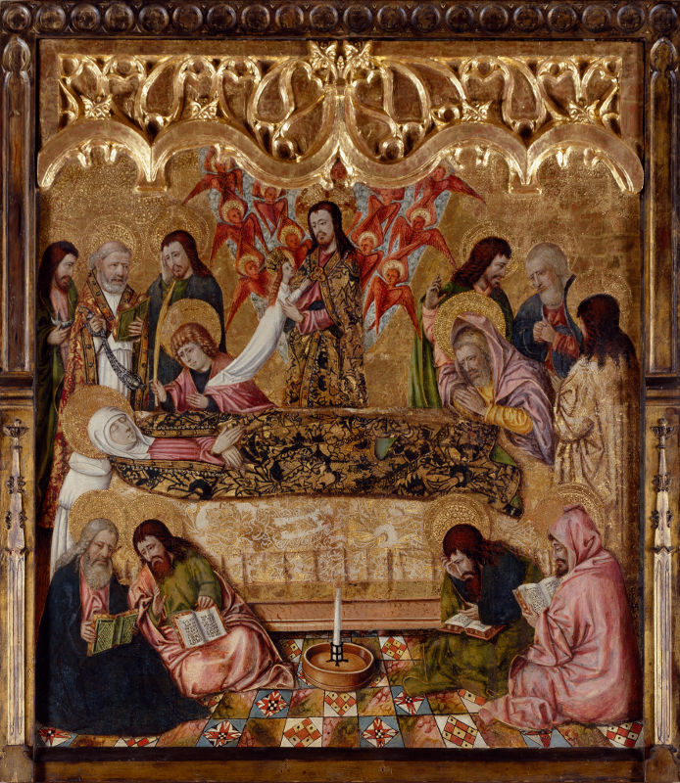
1439. Joan. Reixach. Transito de la Virgen. Museo de Bellas Artes de Valencia.

Slide 9
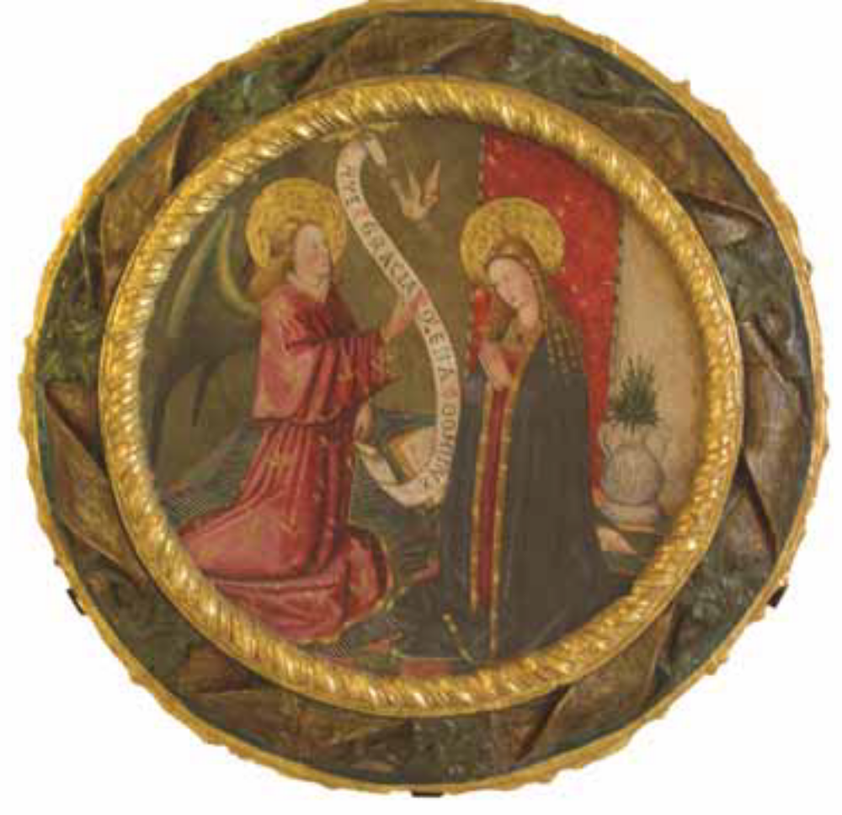
1440. Joan Reixach. Anunciación. Museo de Segorbe.

Slide 11
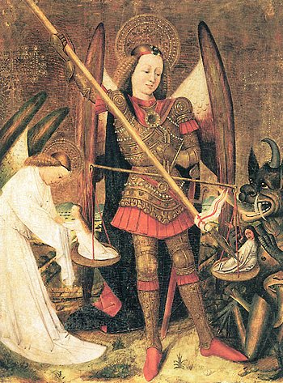
1444. Joan Reixach. San Miguel. Galleria Parmeggiani, Reggio Emilia.
Se presenta a San Miguel de acuerdo con una iconografía muy difundida en la Edad Media, q ue veía en el Arcángel el guía y conductor de las almas (psychoponpo) pasando luego a intervenir en el Juicio Final como el pesador de las almas (L. Réau, Iconographie de l'Art Chrétien, París, 1956, Tomo II, págs. 49-50). Con la mano izquierda sostiene una balanza, y con la derecha una lanza con la que hostiga a los demonios que acechan, a la derecha de la composición, el alma condenada en el platillo caído de la balanza. En el otro platillo, el alma bienaventurada se dirige hacia el ángel vestido de blanco que la acoge.
Es obra capital del controvertido círculo artístico valenciano, Jacomart-Reixach, cuya definitiva identidad dista aún mucho de estar definitivamente resuelta. Jaime Baço, Jacomart, es, a través de los documentos, la figura más importante valenciana a mediados del siglo XV. Nacido hacia 1413, en 1440 el rey Alfonso el Magnánimo, le reclama para que vaya a Nápoles.

Slide 12
Tenía entonces varias obras pendientes de realizar, que retrasaron su viaje hasta que el rey le ordena en 1442 cancelar estos contratos y marchar urgentemente a Italia. Allí está entre 1443 y 1446, volviendo a Valencia ese año, para volver a Nápoles con su familia en el año siguiente. Trabaja varios años en Italia y desde 1451 hasta su muerte está continuamente en Valencia gozando de extraordinario prestigio. Su personalidad se entrecruza con la de Joan Reixach, catalán de nacimiento, que aparece en Valencia en 1491 con obra documentada, y en parte conservada, hasta 1482.
Saralegui (1962) apoyado en unas indicaciones, de que la tabla procedía de Burjasot (Valencia), avanzó la hipótesis, sumamente atractiva, de que la tabla fuese la central del retablo contratado por Jaime Baço, Jacomart, en febrero de 1441 para la iglesia del citado pueblo, pero que en 1444 todavía no se había concluido, contratando Joan Reixach su terminación y cobrando por ello diversas cantidades en mayo y julio de 1445.

Slide 13
Cuando en 1443 Jacomart rescinde el contrato primitivo, por tener que pasar a Nápoles, se indica que, “lo dit mestre Jacomart havia ya pintat una imatge de Sent Miquel” “de la peça mitgana”. Las dimensiones permiten pensar que, efectivamente la tabla puede proceder de la calle central de un retablo de dimensiones no muy grandes, y si se comprobase su procedencia de Burjasot tendríamos quizás la única pieza absolutamente documentada del autor, cuya escurridiza personalidad artística resulta muy difícil de tratar con precisión por la sorprendente y confusa superposición de datos y circunstancias de su vida y obra con la de Joan Reixach. De este último es, con toda evidencia, la única obra subsistente “in situ” de las contratadas por Jacomart: el retablo de Cati (Castellón) contratado pocos meses antes de la muerte de éste maestro en 1460 y concluida, sin duda alguna, por Reixach.
Dentro del grupo de obras identificables como del grupo Jacomart-Reixach, esta tabla es absolutamente capital, tanto por su calidad y belleza como por lo característico de su estilo, desde lo flamenco se interpreta con una silenciosa y elegante cadencia que transmite sin duda resonancias de Italia, tanto en el sereno perfil del ángel que acoge al alma bienaventurada, como en la elegante apostura del Arcángel, de rica armadura decorada.

Slide 14
La figura se relaciona estrechamente con la del mismo Santo arcángel en el retablo de la Cartuja de Valdecristo, hoy en el Museo Diocesano de Segorbe, que Saralegui (1944) supuso pudiese ponerse en relación con la noticia documental de un retablo de Reixach pintado en 1455 para la Catedral de aquella ciudad.
En la figura del ángel que recoge el alma bienaventurada, hay, como se ha señalado, algo que puede pensar en lo que ha de ser el estilo de Rodrigo de Osona, aún más avanzado en su italianismo.
Procede de la colección Manzi (París) como obra provenzal del siglo XV. En la colección Parmeggianni se atribuía a Fernando Gallego, hasta que Mayer la relacionó con Jacomart, creyéndolo con mucha probabilidad de Joan Reixach. Post, aún reconociendo su interés y proximidad a Jacomart-Reixach, no se pronuncia, manteniéndolo como obra de escuela valenciana de ese círculo.
(Texto tomado del libro I dipinti spagnoli, de Alfonso E. Pérez Sánchez)

Slide 15
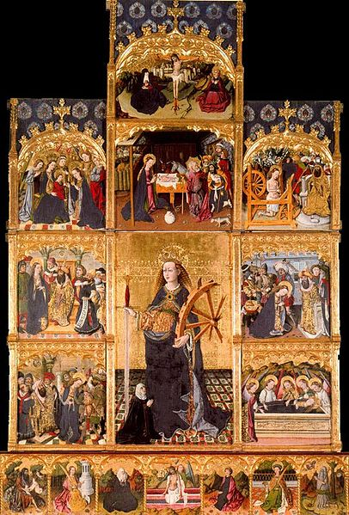
1448. Joan Reixach. Retablo de Santa Catalina. Iglesia parroquial de Nuestra Señora, Villahermosa del Río.

Slide 16
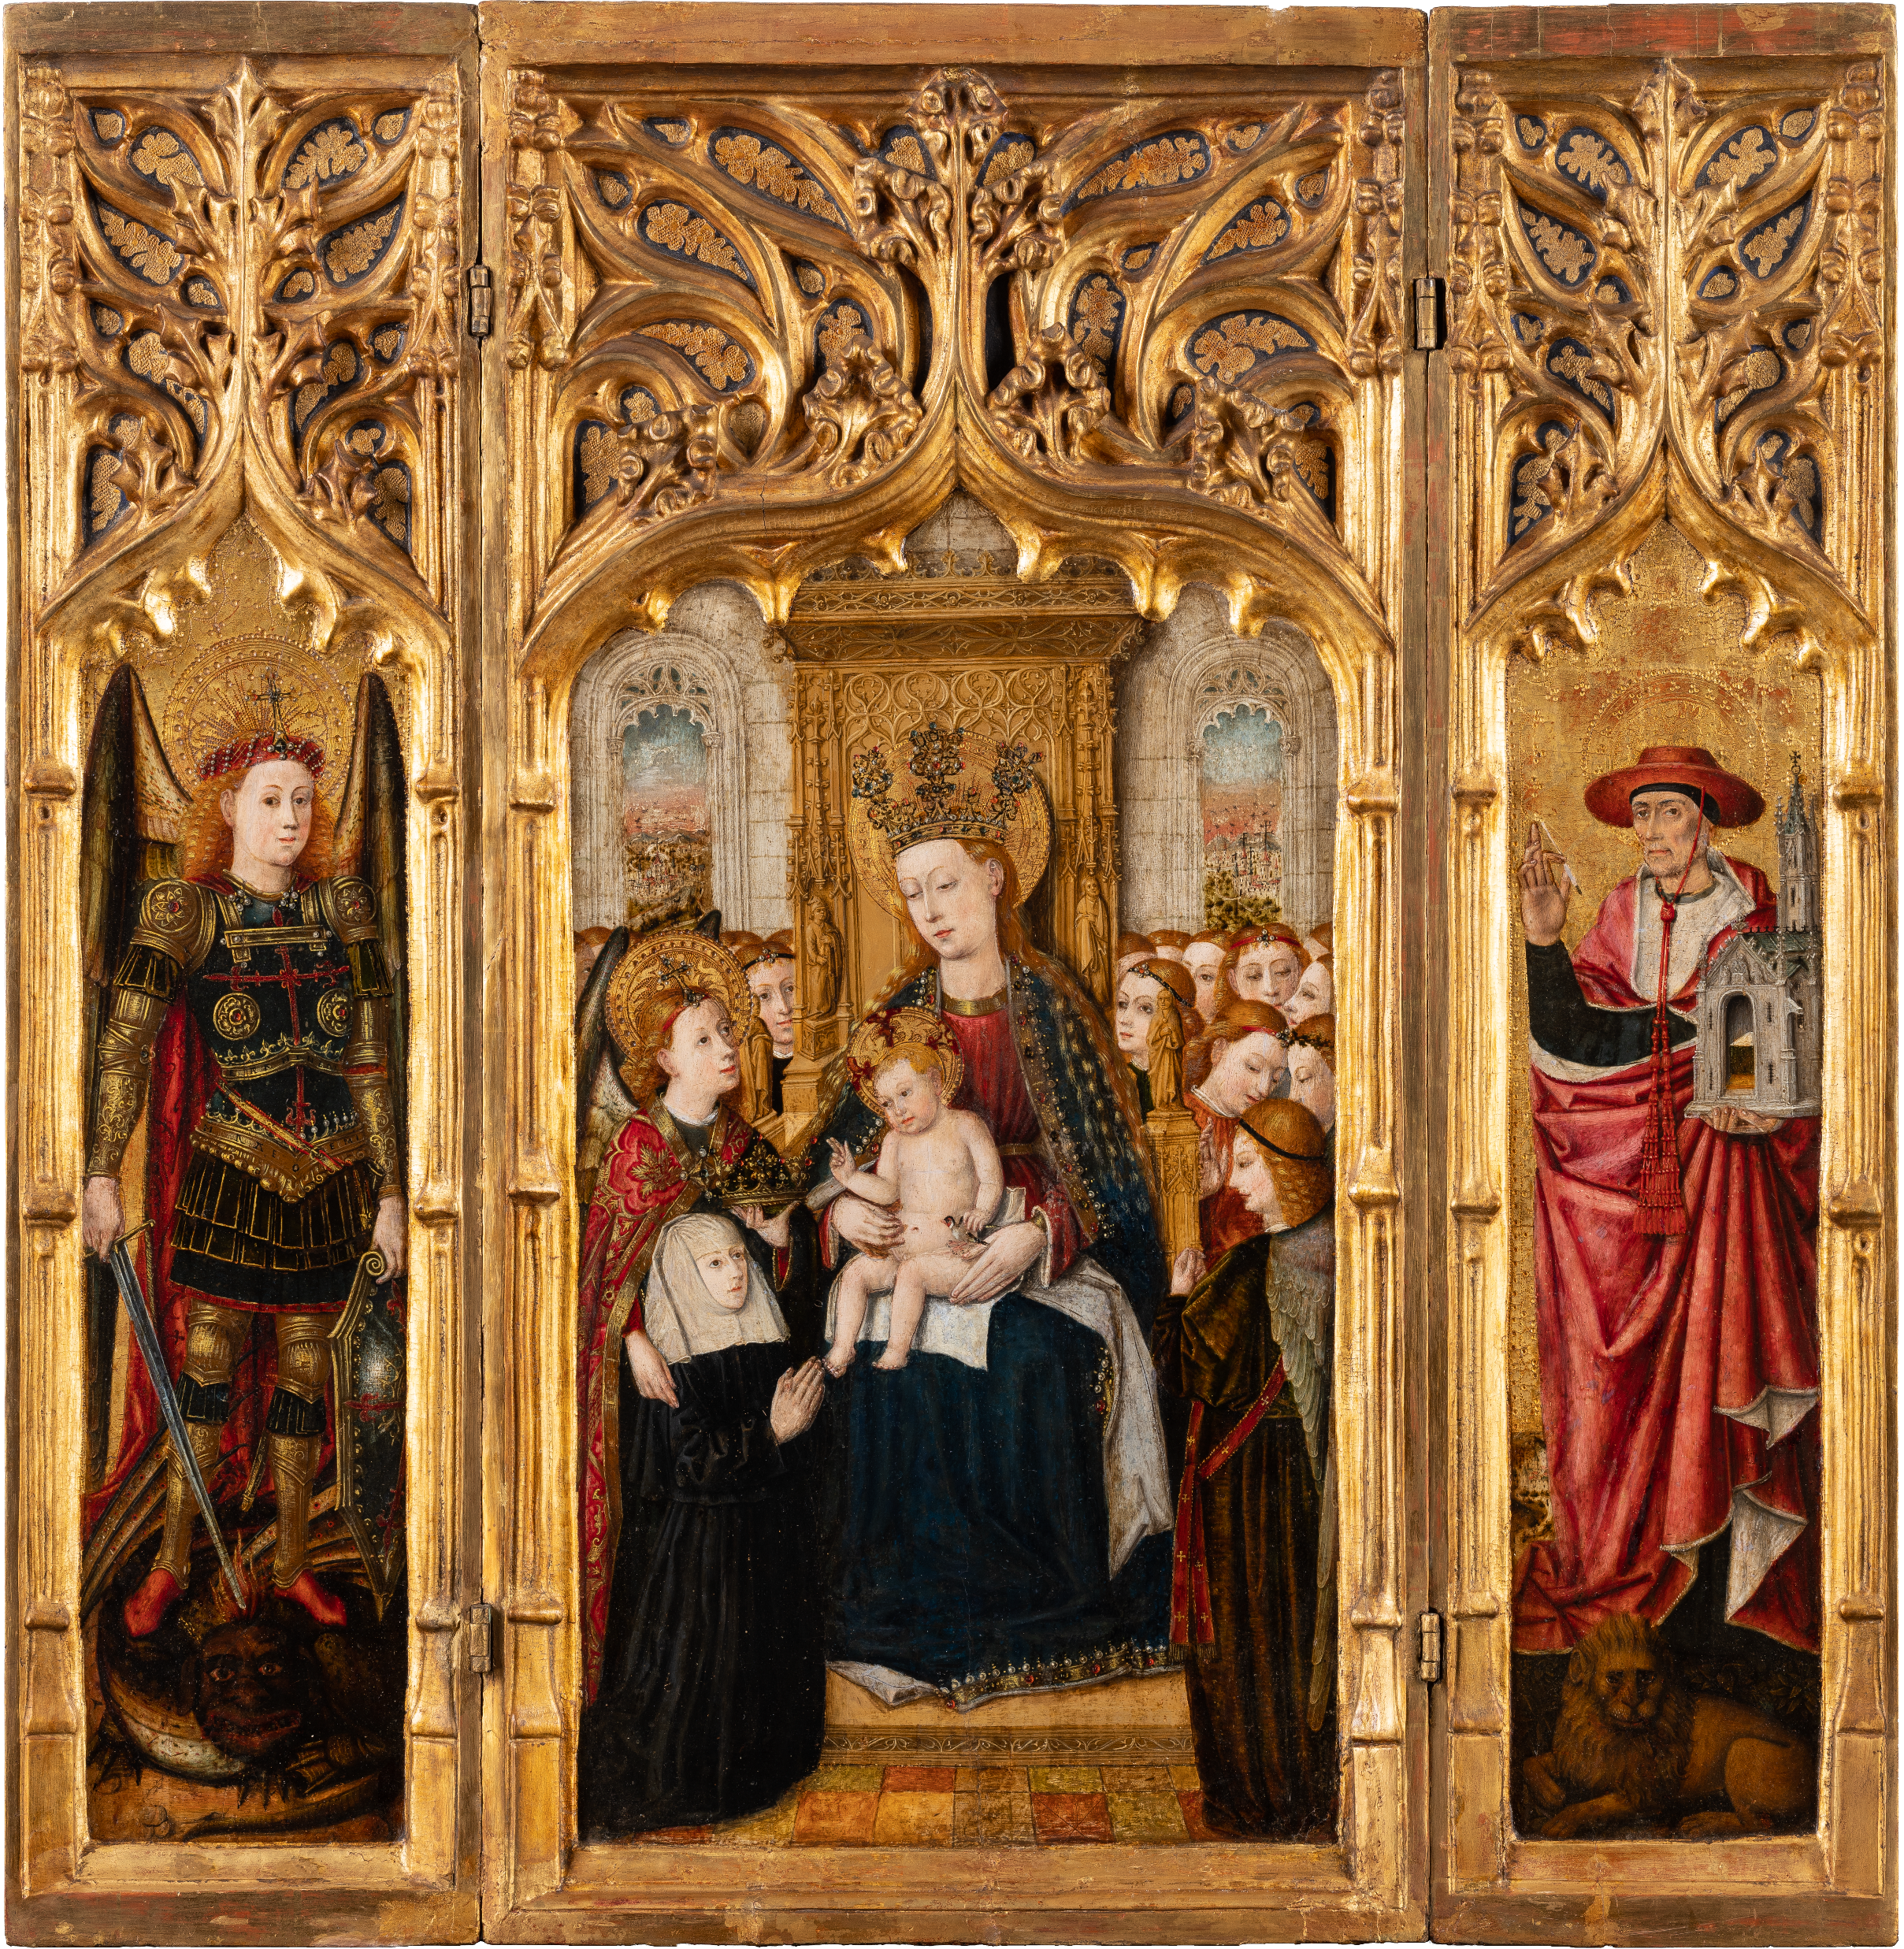
1448. Joan Reixach. Tríptico. San Miguel, La virgen, San Jerónimo. Städelsches Kunstinstitut de Frankfurt amb Main.

Slide 17
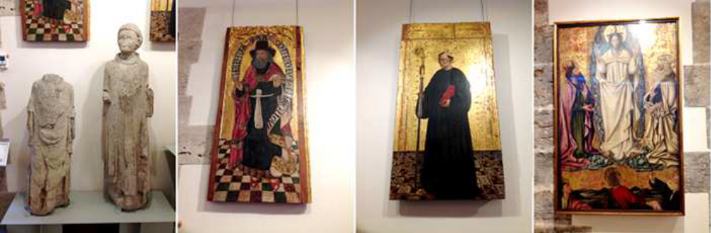
1448. Joan Reixach. San Benito. Museo de la catedral de Valencia.

Slide 19
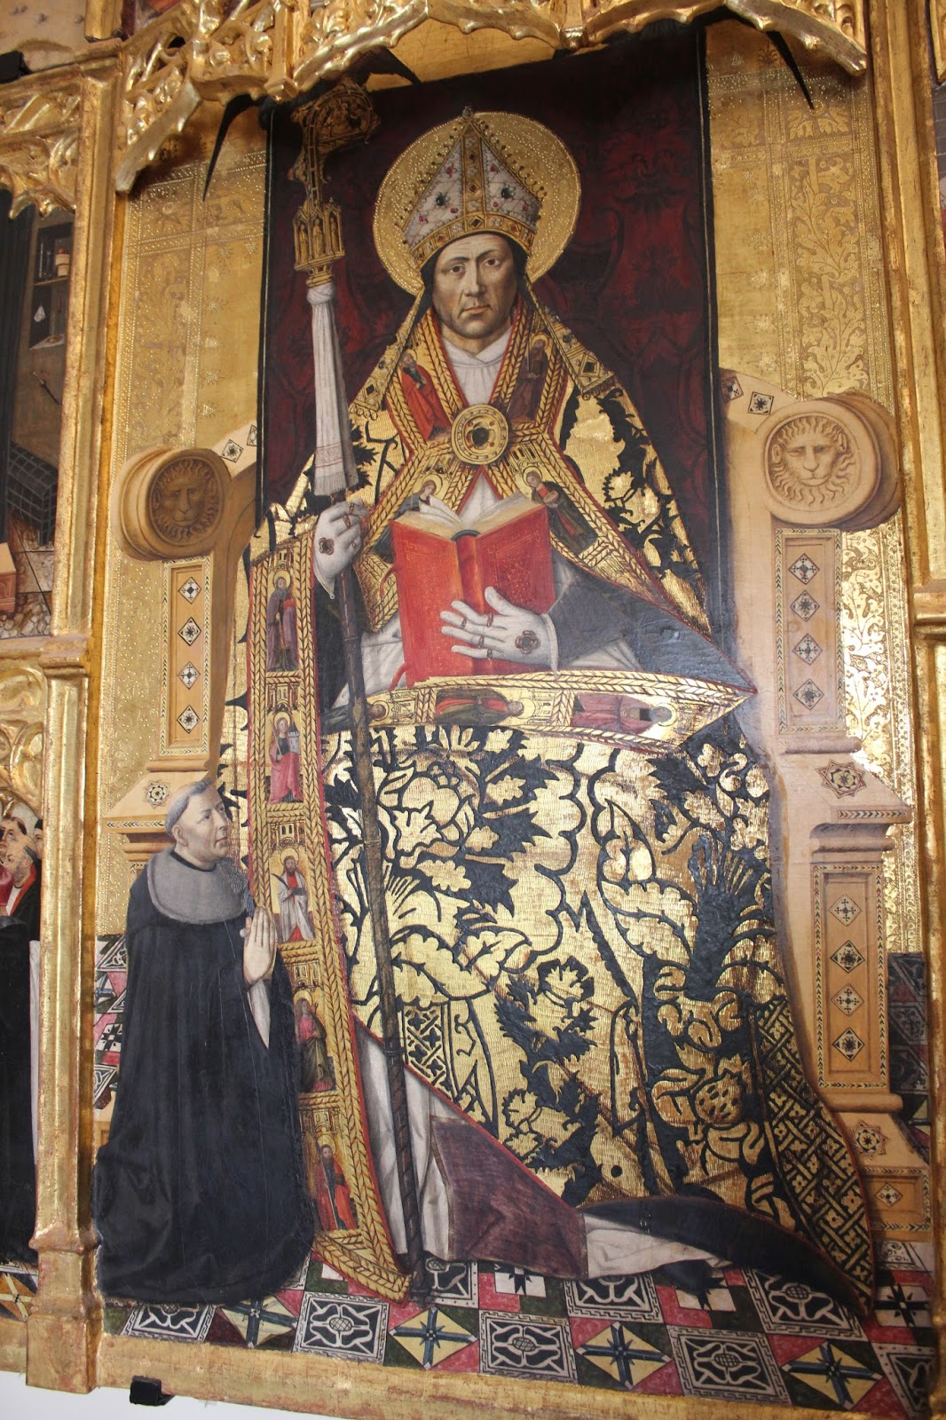
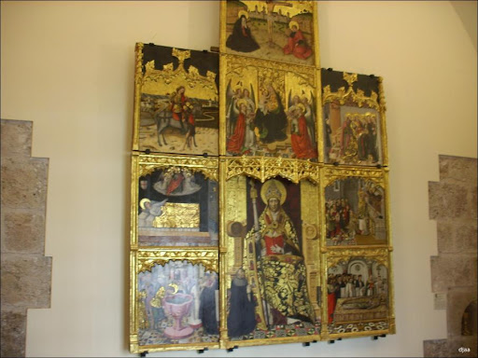
1450. Joan Reixach. San Martín. Retablo de la catedral de Segorbe.

Slide 20
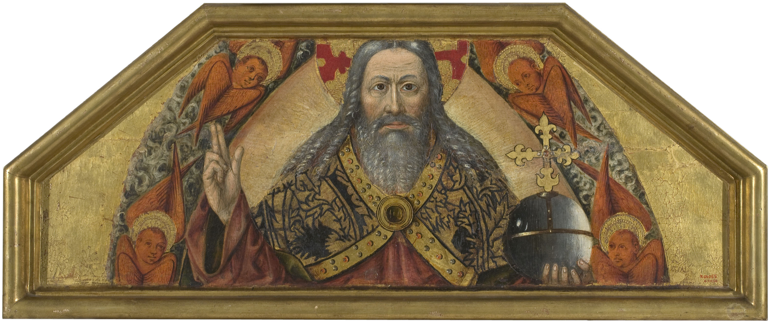
1450. Joan Reixach. Padre eterno. MNAC.
Temple, óleo y dorado con pan de oro sobre tabla.
Procede del santuario de San Pablo de Albocácer (Castellón de la Plana).

Slide 21
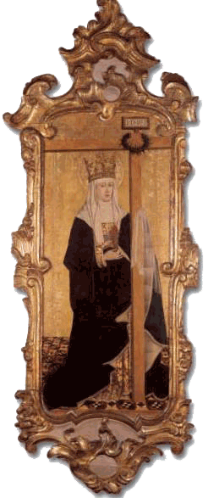
1451. Joan Reixach o Jacomart. Santa Elena. Colegiata de Xativa.
Tabla atribuida a Jacomart, fechada en 1451. La emperatriz, madre de Constantino, el Grande, está representada en el momento del hallazgo de la Cruz de Cristo en Jerusalén.
Santa Elena, elegante y pulcra, Jacomart ha sabido infundirle entereza y majestuosidad; ella fue el alma de las grandes basílicas construidas en Tierra Santa y en Roma en el siglo IV; asistió al Concilio de Nicea representando a su hijo el emperador; murió el año 328, sus restos reposan en la iglesia del Ara Coeli de Roma.
La Cruz del Calvario es la salvación del mundo y la santa emperatriz la muestra con admirable respeto y amor. Los marcos fueron añadidos en el siglo XVIII.

Slide 22
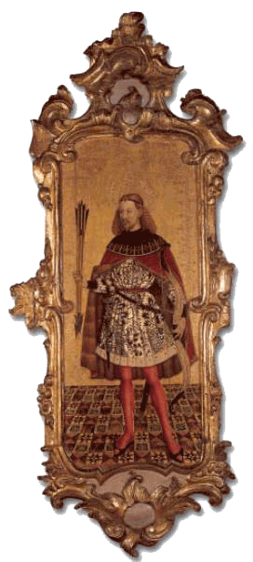
1451. Joan Reixach o Jacomart. San Sebastián. Colegiata de Xativa.
Las flechas que lleva en la mano derecha indican la forma de su martirio; Sebastián es un soldado del imperio romano en los primeros siglos y al convertirse al cristianismo es condenado a morir acribillado con flechas, en la iglesia de las catacumbas de su nombre reposan sus reliquias.
Durante mucho tiempo se le tuvo como abogado contra la peste, y a él se le levantó en Xàtiva una ermita en el siglo XVI. Estas tablas proceden del retablo y capilla de Santa Ana.

Slide 23
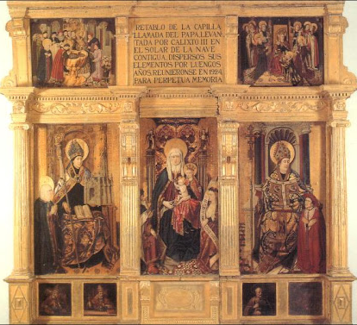
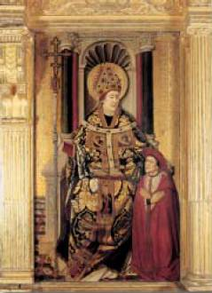
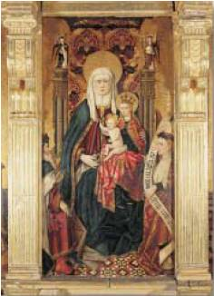
1452. Joan Reixach. Retablo de Santa Ana. Colegiata de Xativa.

Slide 24
El cardenal Alfonso de Borja, más tarde Calixto III, encargó a Pere Reixach en 1452 un retablo para la capilla de Santa Ana; hoy se conservan pocas tablas de este retablo, en 1924 se recompuso lo que ahora podemos ver. Restos de esta capilla se conservan desde la guerra civil en el Museo Municipal.
En el centro Santa Ana, patrona de los Borja, sentada, seria, a sus brazos la Virgen María, su hija, jovencita y que a la vez muestra a Jesús; es un conjunto, abuela, madre, hijo, encierra un hermoso mensaje maternal y enseña como el Hijo de Dios, hecho hombre, nace de una familia concreta de Nazaret y en esta tabla aparecen por línea materna todos; san Joaquín contempla la escena y el ángel Gabriel, el enviado por Dios. Según el apócrifo Protoevangelio de Santiago y la Tradición, San Joaquín y Santa Ana fueron los padres de la Virgen María; en el siglo IV ya se veneraban como tales, su fiesta se celebra el 26 de julio. En Jerusalén muy cerca de la explanada del Templo existe una preciosa iglesia dedicada a Santa Ana.
En la tabla de la izquierda, San Agustín, vestido de pontifical, capa pluvial, mitra y báculo que le dan majestuosidad; en sus manos la Iglesia y en sus rodillas, el libro clave del santo convertido, «las Confesiones»; su madre, Santa Mónica, arrodillada, mira a su hijo complacida, le ve convertido ya en cristiano, sacerdote y obispo. Mónica pidió a Dios la conversión de Agustín con lágrimas y plegarias y realmente lo consiguió; Agustín significa «hijo de las lágrimas de su madre».

Slide 25
La tabla de la derecha, presenta al obispo de Toledo, San Ildefonso, gran defensor de la virginidad de María, onomástica del donante, también vestido con ornamentos pontificales; junto a él figura el donante siendo todavía cardenal.
En la parte superior izquierda, Reixach ha querido colocar la Imposición de la casulla por parte de la Virgen a San Ildefonso, es el premio del cielo a la defensa del santo obispo respecto a la Santísima Virgen.
En la parte superior derecha, el bautismo de San Agustín. San Ambrosio, obispo de Milán es quien administra el sacramento, Santa Mónica, en actitud orante y agradecida, vive este momento privilegiado. El escudo de los Borja corona el actual retablo.
En la predela podemos ver a San Pedro, primer papa de la Iglesia, un panel vacío y al otro lado podrían ser San Gregorio y otro papa santo de la devoción del papa Borja.
Este retablo se dijo siempre que era de Jacomart (1411-1461), era el pintor del rey Alfonso el Magnánimo. Sin embargo se han encontrado en Roma varios albaranes pagados al pintor Pere Reixach por Alfonso de Borja por un retablo de Santa Ana para la capilla de Xàtiva. Sin duda alguna Pere Reixach abrió su alma y dejó plasmar sensibilidad y fe sobre estas tablas mostrando su talante de pintor y de artista lleno encanto, buen estilo y religiosidad.

Slide 26
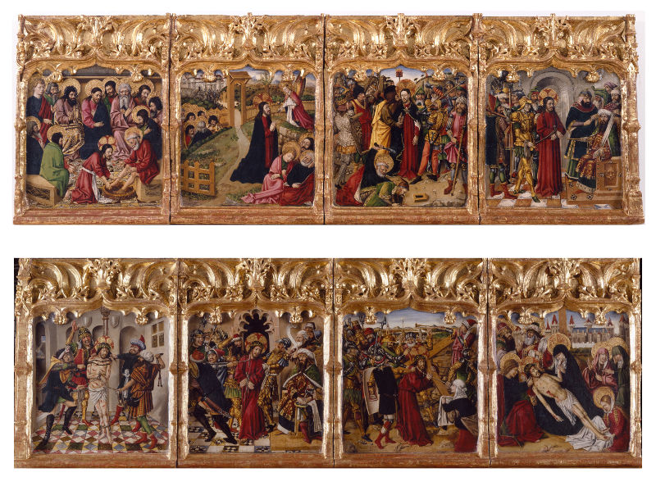
1454. Joan. Reixach. Predela Escenas Pasión de Cristo. Museo de Bellas Artes de Valencia.

Slide 27
1454. Joan. Reixach. Predela Escenas Pasión de Cristo. Museo de Bellas Artes de Valencia.
El pasaje representado, el Tránsito o Dormición de la Virgen, que tuvo un gran desarrollo en el ámbito valenciano debido a la abundancia de retablos dedicados a los Gozos marianos, no aparece en los textos evangélicos sino que fue recogido por algunos apócrifos y la Leyenda Dorada.
El aumento de la devoción mariana durante la Edad Media posibilitó el desarrollo plástico de estas narraciones donde se daba cuenta del pasaje de la muerte de la Virgen.
Los apóstoles se disponen alrededor del lecho mortuorio, destacando las figuras de san Juan, que sujeta la palma del Paraíso, símbolo de la victoria sobre la muerte, y de san Pedro, vestido como oficiante con alba y capa pluvial y sosteniendo el libro de oraciones y el incensario.
Joan Reixach, tanto en este ejemplar como en otros conocidos, representa la Coronación de la Virgen fundiéndola con la escena de su Dormición o muerte, lo cual le permite presentar a la Virgen con corona al ser recibida por Cristo tras el tránsito de su agonía.

Slide 28
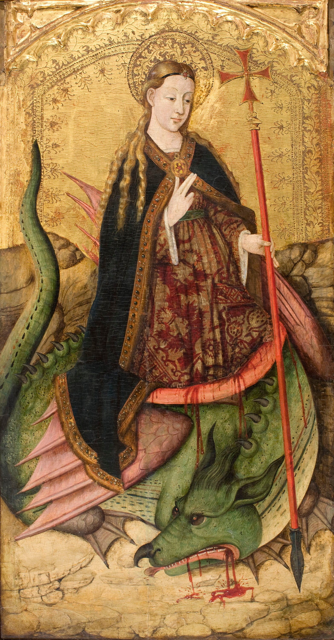
1456. Joan Reixach. Santa Margarita. MNAC.
Temple, óleo y dorado con pan de oro sobre tabla
Probablemente se trata del compartimento lateral izquierdo de un retablo dedicado a san Miguel.
Procede probablemente de Bocairent (Valencia).

Slide 29
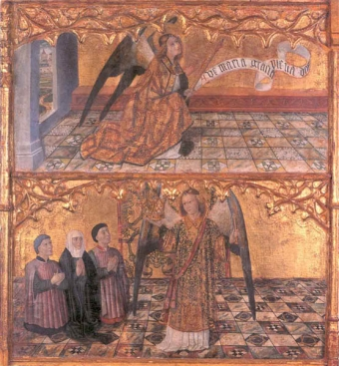
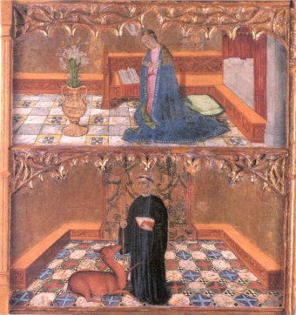
1458. Joan Reixach. Díptico de la Anunciación, Museo Nacional de Bellas Artes, Chile.
118 x 110 cm cada tabla.
Procedente del retablo del Hospital de Villarreal.
Del Taller de Jaime Baço (también llamado Jacomart) y Joan Reixach. Anónimo Valenciano Siglo XV.
Según curador Tomás Llorens (exposición Confluencias junio 2010) es un retablo de 3 partes, del que falta la parte central, de un pintor anónimo, referencia a la Virgen de los Lirios.
Según Marc Balleste (2011) título: Arcángel San Gabriel y Ángel Custodio, Anunciación y San Gil .

Slide 31
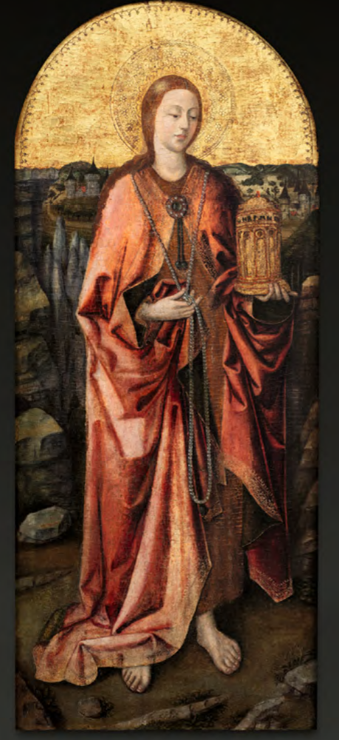
1460. Joan Reixach. Santa María Magdalena. Colección privada, Viena.
La santa aparece representada de cuerpo entero, descalza, en ligera posición de tres cuartos.
La cabeza muestra una posición levemente inclinada, con la mirada dirigida hacia abajo denotando humildad.
Sostiene con su mano izquierda el tarro de perfumes, mientras con la derecha parece contar las cuentas de un largo collar que cuelga de su cuello.
La santa viste una túnica marrón tejida con piel de camello, lo que remite al eremitismo que practicó.
Por encima luce un manto rojizo de generosos pliegues quebrados y que se cierra a la altura del pecho con un rico broche con pedrería y perlas.

Slide 32
El ribete aparece delicadamente decorado con motivos dorados de tipo vegetal. La figura se ubica ante un profundo paisaje que incluye una ciudad y diversos accidentes geográficos.
Por encima, en substitución del cielo, aparece un fondo dorado que incluye el nimbo de la santa, decorado a punzón.
El estilo de la pintura remite directamente al del pintor valenciano Joan Reixac. En este sentido, el rostro de la Magdalena presenta las mismas características que el del San Miguel probablemente originario de Burjasot (Valencia) hoy conservado en la Galleria Parmeggiani de Reggio Emilia, fechado hacia 1442-1447. Debe mencionarse también la Santa Margarita probablemente procedente de Bocairent (Valencia), hoy conservada en el Museu Nacional d’Art de Catalunya, que muestra una mirada baja similar y rasgos fisionómicos muy parecidos. La posición de la cabeza y la forma de perfilar las cejas, barbilla, nariz y boca de nuestra Magdalena las reencontramos en el rostro de la Virgen que preside el tríptico del Städelsches Kunstinstitut de Frankfurt amb Main, que deviene uno de los paralelos estilísticos más claros para nuestra tabla. Lo mismo puede decirse del rostro de la Virgen en el compartimento de la imposición de la casulla a San Ildefonso del retablo de Santa Ana de la colegiata de Xàtiva (Valencia). En este mismo retablo vemos en su tabla principal como la Virgen luce un collar similar, en este caso negro, del que sostiene algunas de las cuentas realizando idéntico gesto.

Slide 33
Al igual que vemos visto en la siguiente Magdalena, el tipo de representación que adoptó el pintor debió tener un cierto éxito en su taller y, por extensión, en el contexto valenciano.
A parte de estos dos ejemplos debe citarse una tabla hoy conservada en Museo de la Colegiata de Xàtiva, donde la santa luce una túnica y manto con broche muy parecidos, va igualmente descalza y adopta una posición similar a la de la tabla que estudiamos. La forma en que sostiene el frasco de perfumes es igualmente análoga. Entre las obras de otros maestros, responde a un modelo similar la Magdalena que hallamos en una tabla con San Lázaro y sus hermanas Marta y Magdalena del Museo Lázaro Galdiano, atribuida al Maestro de Perea (inv. 2882). No debemos olvidar que la Magdalena fue una santa con una profunda devoción en tierras valencianas, como demuestra el hecho que Joan Roís de Corella le dedicase una de sus obras hagiográficas, la Història de la gloriosa santa Magdalena, publicada hacia 1490-149254. En la ciudad de Valencia existía, además, un monasterio de dominicas dedicado a la Magdalena, para el que Joan Reixac contrató el retablo mayor en 1486.

Slide 34
Uno de los aspectos más significativos de la tabla, y que puede extrapolarse a la siguiente Magdalena, es el paisaje de inspiración flamenca que recuerda a los que hallamos en numerosas obras de Reixac, como el del Calvario de la colección Masaveu56, procedente de Banyeres de Mariola (Alicante); el San Miguel del retablo de Rubielos de Mora, en el Museu Nacional d’Art de Catalunya; dos compartimentos de retablo con parejas de santos, de colección particular; o el San Francisco recibiendo los estigmas de la antigua colección Balanzó. La combinación del paisaje con un fondo dorado reaparece en la otra Magdalena estudiada en este catálogo, así como en el san Juan Bautista y en el san Miguel del retablo de la Eucaristía procedente de la cartuja de Valldecrist.
Todas ellas son figuras imponentes y monumentales muy propias del pintor. Sin la presencia del paisaje, las volvemos a ver en el San Antonio Abad de la antigua colección Várez Fisa, hoy en el Museo del Prado (inv. P-8122)60; o en la Santa Elena y el San Sebastián del Museo de la Colegiata de Xàtiva.

Slide 35
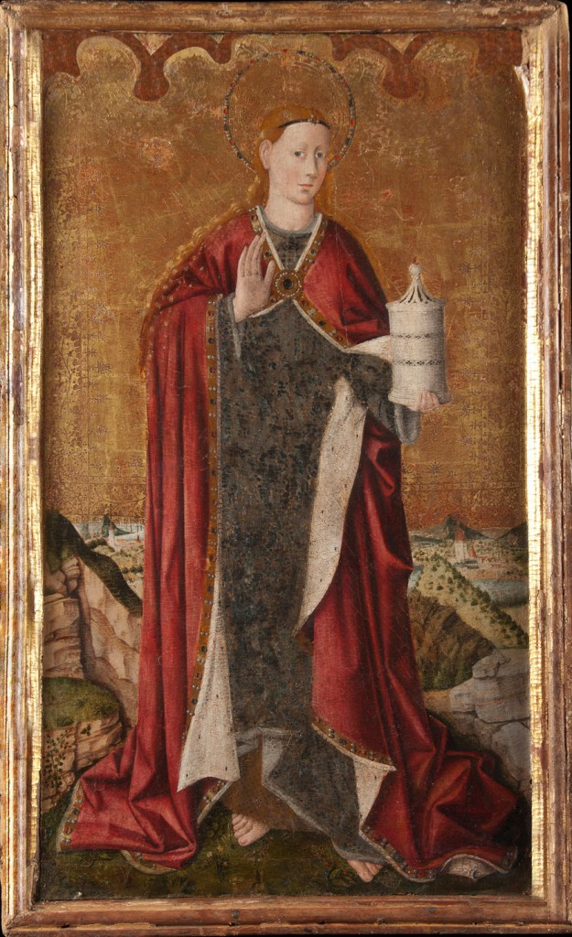
1460. Joan Reixach. Santa María Magdalena. Colección privada, Estocolmo.
A finales del siglo XIV y a principios del siglo XV Valencia se convirtió en uno de los centros urbanos más importantes de la España medieval en materia de recepción, no solo de mercancías, sino también de nuevas corrientes artísticas. Este hecho se debió a la llegada de maestros pintores de diferentes territorios de Europa, entre los cuales destaca Flandes como uno de los principales centros de producción en materia artística como lo confirma el hecho que entre los años 1390 y 1410 llegara a Valencia Marçal de Sas, pintor formado en el entorno de la ciudad de Gante. Posteriormente la singularidad e innovación de la pintura flamenca tuvo una gran propagación y recepción en la capital del Turia, como se puede apreciar en la obra del pintor valenciano Jaume Baço, llamado Jacomart (ca. 1410 – 1461), quien las adoptó con gran éxito en la década de 1440. Como consecuencia la pintura flamenca contagió la mayor parte de los talleres valencianos de pintura. El principal receptor de esta nueva corriente, además de Jacomart, fue Joan Reixach (documentado entre 1431 y 1482), colaborador y ayudante de dicho maestro.

Slide 36
A partir de estos dos pintores la relación entre la pintura gótica valenciana y la flamenca se intensificó, originando un arte de gran calidad que se hizo eco de las novedades que los hermanos Van Eyck, – activos principalmente en Gante y Brujas-, introdujeron en obras como la tabla de San Francisco recibiendo los estigmas (1427), pintada por Jan Van Eyck. Uno de los ejemplares de esta pintura que se conserva actualmente en la Galleria Sabauda de Torino y en el Philadelphia Museum of Fine Arts, posiblemente formó parte de los bienes de Joan Reixach. Pero por encima de todas las pinturas flamencas, próximas a 1430 que sirvieron de modelo de inspiración se ha de situar El políptico de la adoración del Cordero místico (1432) conservado en la Catedral de San Bavón de Gante.

Slide 37
Joan Reixach conocedor en primera persona de las novedades de la pintura flamenca y consciente de las posibilidades técnicas de ésta, las adoptó y adaptó a las demandas de la sociedad valenciana de su tiempo. Entre 1460 y 1484 este pintor lideró uno de los talleres más importantes de la pintura valenciana del siglo XV, realizando un gran número de retablos, caracterizados por la síntesis de los esquemas flamencos.
Un buen ejemplo para reconocer esta adopción temprana de los nuevos modelos en la pintura valenciana del siglo XV es la tabla de galería Bernat, la cual muestra la figura de María Magdalena portando en la mano el tarro de ungüentos y vestida con la indumentaria de una joven penitente, ennoblecida con una lujosa capa y situada en el centro de un paisaje rocoso, eremítico, que recuerda la geografía mediterránea, extraída de los modelos de Van Eyck.

Slide 38
La recepción prematura de los esquemas procedentes de los Países Bajos, se puede apreciar claramente en la representación de un profundo paisaje natural y urbano, visto a partir de una amplia perspectiva, que se muestra mediante una vista lejana, en la que predomina la presencia de María Magdalena. Joan Reixach adaptó esta nueva concepción paisajística al gusto del público valenciano con la aplicación de un fondo dorado y punzonado a modo de ramillete de uva, característico de su taller y propio de la pintura gótica valenciana de mitad del siglo XV.

Slide 39
En este caso, el paisaje muestra una incipiente influencia flamenca, ya que se quiere representar a partir de la combinación de un primer plano -con todo lujo de detalles naturalísticos y vegetales- y un fondo con la representación de vistas urbanas lejanas con una técnica de gran virtuosismo.
Así pues, la adopción de las diferentes técnicas flamencas se puede observar en un primer momento en el paisaje rocoso y agreste y en las pequeñas plantas y flores silvestres que rodean la santa, las cuales son fácilmente relacionables con las que aparecen en la tabla de la Estigmatización de san Francisco que pintó Jan van Eyck.
En un segundo plano, separado del primero con una laguna o río, Joan Reixach muestra el perfil de una ciudad genérica pero con características típicas de una ciudad flamenca (tales como Brujas o Gante), de la que se aprecian las torres y agujas de los edificios de mayor importancia.

Slide 40
Como figura central de los dos registros paisajísticos, aparece la figura de María Magdalena a mayor escala y atrayendo la atención del espectador.
El personaje de María Magdalena desde el principio del cristianismo ha resultado altamente enigmático y sugerente. En el Evangelio de Lucas (Lc 7, 36-50) aparece como una mujer pecadora que llevando un bote de ungüentos se arrodilló delante de los pies de Cristo, lavándoselos con sus lágrimas, secándoselos con sus cabellos y ungiéndolos con ricos aceites.
Mateo (Mt 26, 6-13), Marcos (Mr 14, 3-9) y Juan (Jn 20, 11-18) también presentan el episodio en que María Magdalena ungió los pies de Cristo con nardo – cuyo aceite era un producto de elevado precio- y le enjuagó los pies con sus largos cabellos mientras cenaba en casa de Lázaro en Betania.

Slide 41
Además es Juan quien relata como Cristo se apareció a Magdalena después de haber resucitado, siendo la primera en anunciar el milagro a los apóstoles.
A partir de los pasajes dedicados a María Magdalena en el Nuevo Testamento, se configuró una determinada hagiografía que se extendió y difundió gracias a la obra que escribió Jacoppo da Varazze (obispo de Génova), a mediados de siglo XIII conocida como Legenda Aurea, en la cual se describía la vida de santos y mártires cristianos, basándose en los Evangelios y textos escritos por los Padres de la Iglesia. Esta obra fue una de las más copiadas en la Edad Media y una de las más difundidas antes de finales del siglo XV, ayudando así a la creación de una extenso imaginario iconográfico y, por ende, de una iconografía.

Slide 42
La Legenda Aurea se basa en la descripción de los episodios mencionados anteriormente, permitiendo así la comprensión del porqué Magdalena aparece representada descalza, con un vestido debajo la túnica de características muy modestas, como si se tratase de piel sin curtir propio de ascetas y eremitas, unos cabellos rubios ondulados muy largos y sujetando un tarro de cerámica en el que guardaba los ungüentos.
Varazze también cuenta que María Magdalena, su hermano Lázaro y Maximino, uno de los setenta y dos discípulos, viajaron en barca por el mar Mediterráneo, desembarcando en un lugar conocido como “Saintes – Maries de la Mer”, cerca de Arles, en la Provenza.
María Magdalena viajó hasta Marsella refugiándose en una cueva conocida como la “Sainte Baume” para realizar una penitencia durante treinta años con el fin de expiar sus pecados.
Durante estos años los ángeles la atendieron y cuidaron, ya que el paraje donde habitaba era yermo, estando desprovisto de agua y plantas con las que saciar su sed y hambre.
De este modo se puso de manifiesto que Dios le facilitaba el alimento cada mañana, cuando los ángeles despertaban la santa con su canto.
La actitud de asceta permite entender que María Magdalena aparezca representada siempre en un entorno rocoso y agreste con los pies descalzos y un rudo vestido que la cubre.
La túnica púrpura que se posa sobre sus hombros -propia de altas dignidades- es uno de sus atributos por ser la primera en conocer el milagro de la resurrección de Cristo y en difundirlo a los Apóstoles.

Slide 43
Apreciando el detallismo y delicadeza con los que Joan Reixach pinta la tabla de María Magdalena es lógico pensar que el pintor y la Valencia del siglo XV, también, conocieran la tradición literaria relativa a la santa, teniendo en cuenta, además, que el gran poeta valenciano de la segunda mitad del siglo XV, Joan Roís de Corella, dedicó una de sus obras a este personaje de tan ricos matices en su obra Història de la gloriosa santa Magdalena.
Por lo tanto no sería descabellado pensar que un pintor de tan alta calidad como Joan Reixach pudiese haber tenido conocimiento de tal obra y utilizarla como medio de inspiración.
Para finalizar, es importante señalar que la tabla de María Magdalena se puede asociar con otras pinturas que configuran el corpus de obra de Joan Reixach, como la de Santa Margarita, (1456) antiguamente en la Colección Torelló y actualmente en el Museu Nacional d’Art de Catalunya (Barcelona) o la tabla central del retablo de santa Úrsula y las once mil vírgenes (1468) procedente del Monasterio de Poblet, conservada en el Museu Nacional d’Art de Catalunya (Barcelona).

Slide 44
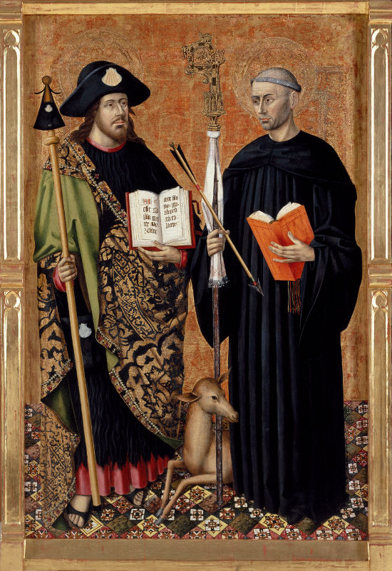
1460. Joan Reixach. San Jaime y san Gil Abad. Museo de Bellas Artes de Valencia.

Slide 45
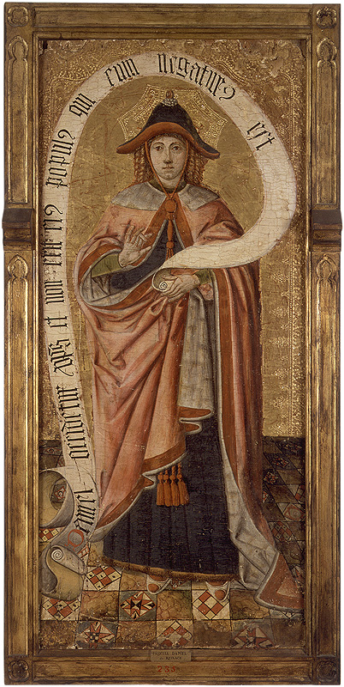
1460. Joan Reixach. Daniel. Museo de Bellas Artes de Valencia.

Slide 46
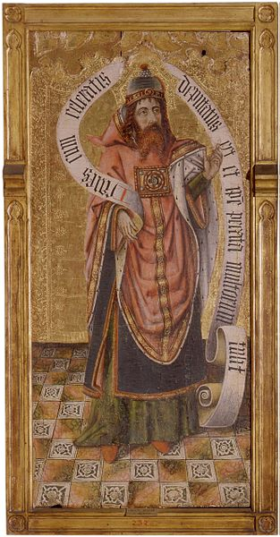
1460. Joan Reixach. Isaias. Museo de Bellas Artes de Valencia.

Slide 47
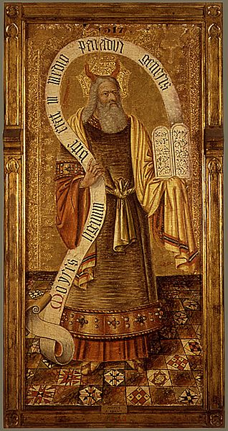
1460. Joan Reixach. Moises. Museo de Bellas Artes de Valencia.

Slide 48
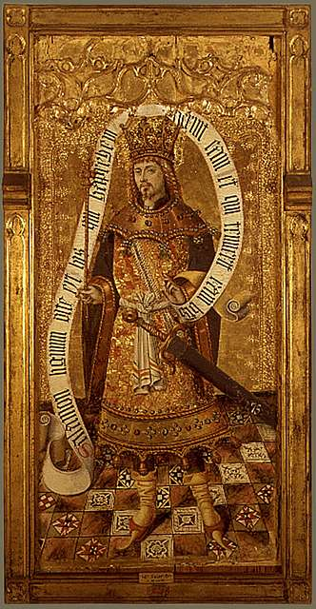
1460. Joan Reixach. Salomón. Museo de Bellas Artes de Valencia.

Slide 49
1460. Joan Reixach. Jeremías. Museo de la catedral de Valencia.

Slide 50
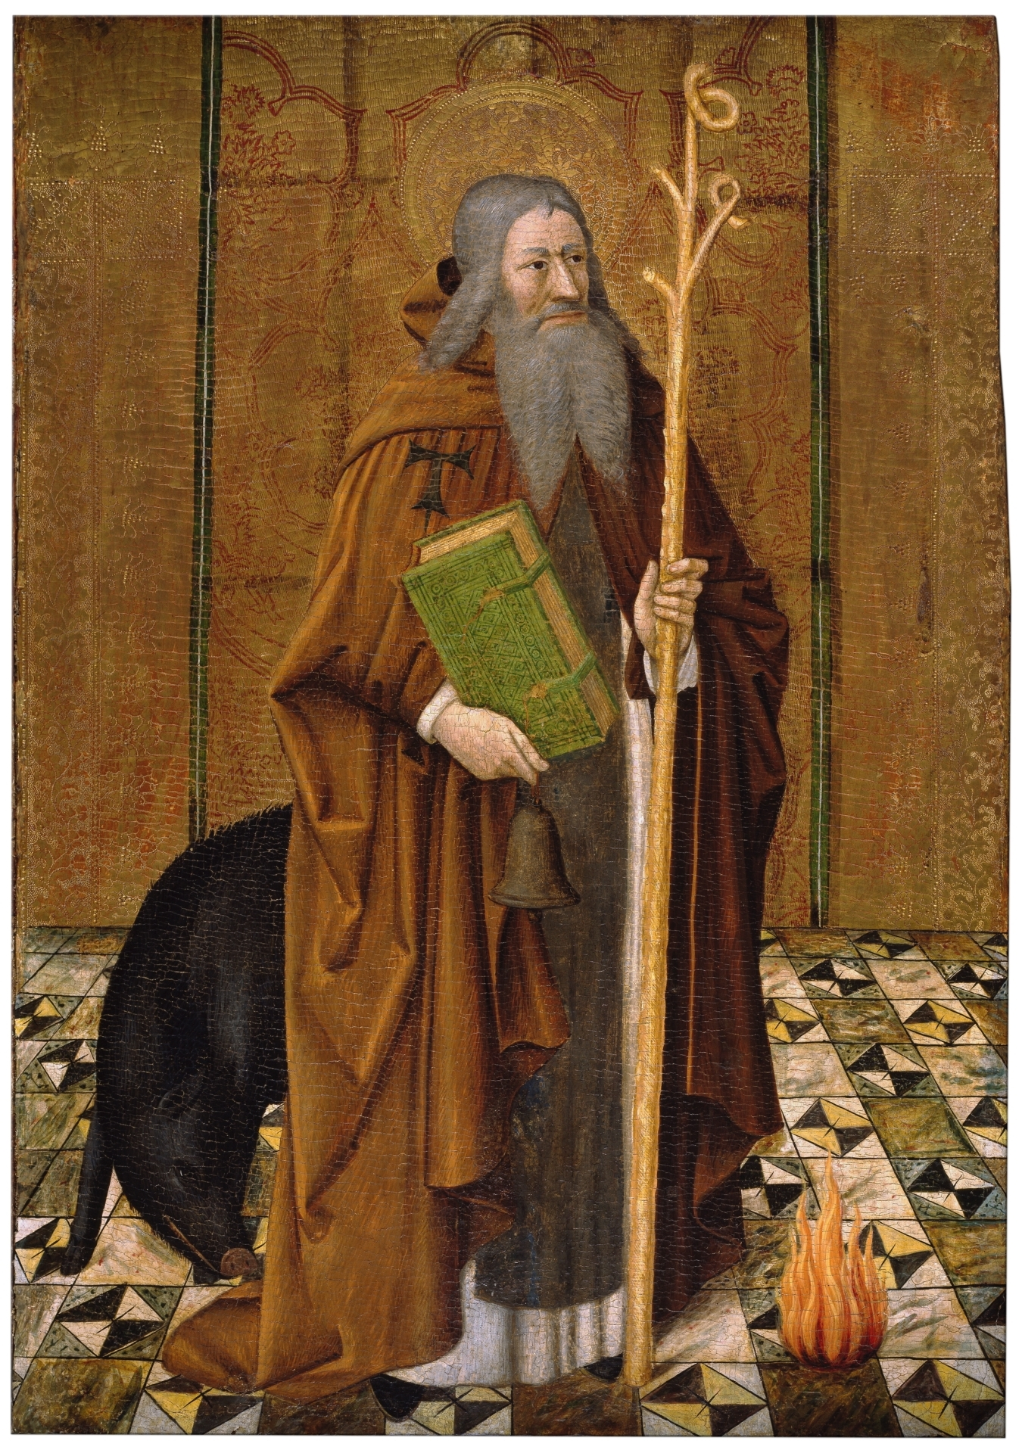
1460. Joan. Reixach. San Antonio Abad. Museo del Prado.
Esta tabla seguramente fue la pieza central de un retablo dedicado a san Antonio Abad. Aunque se ha supuesto que pudo haber pertenecido al Retablo de san Antonio que Joan Reixach contrató el 12 de marzo de 1472 para la iglesia de ese santo en Valencia, el único documentado con esa advocación, sus dimensiones -demasiado pequeñas para la tabla central de un retablo mayor- y su cronología -tan tardía- contradicen esta hipótesis. Reixach muestra al santo nimbado, de cuerpo entero y ante un tapiz de brocado en el interior de una estancia de suelo embaldosado. Representado como un anciano de cabellos y barba grises, san Antonio lleva la túnica blanca, el escapulario azulado y el manto parduzco con capucha de los antonianos en cuyo hombro está bordada la tau en azul que le identifica. Además de este atributo, el autor incluye en la composición otros elementos que permiten reconocer al santo: el libro de la regla de la orden de los antonianos y la campana para ahuyentar a los demonios en la mano derecha, el bordón -casi un báculo- en la mano izquierda, el cerdo alusivo al demonio y las tentaciones de la carne tras él, y, a sus pies, las llamas que brotan del suelo, conocidas como "fuego de san Antón", relativas a la enfermedad que los miembros de la orden se dedicaban a curar
(Texto extractado de Silva, P.: Donación Várez Fisa, Museo Nacional del Prado, 2013, p. 34).

Slide 51
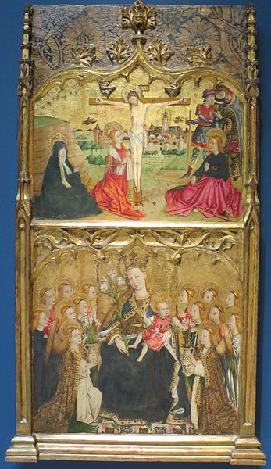
1470. Joan Reixach. Crucifixión y Virgen. Norton Simon Museum, Pasadena, California.

Slide 53
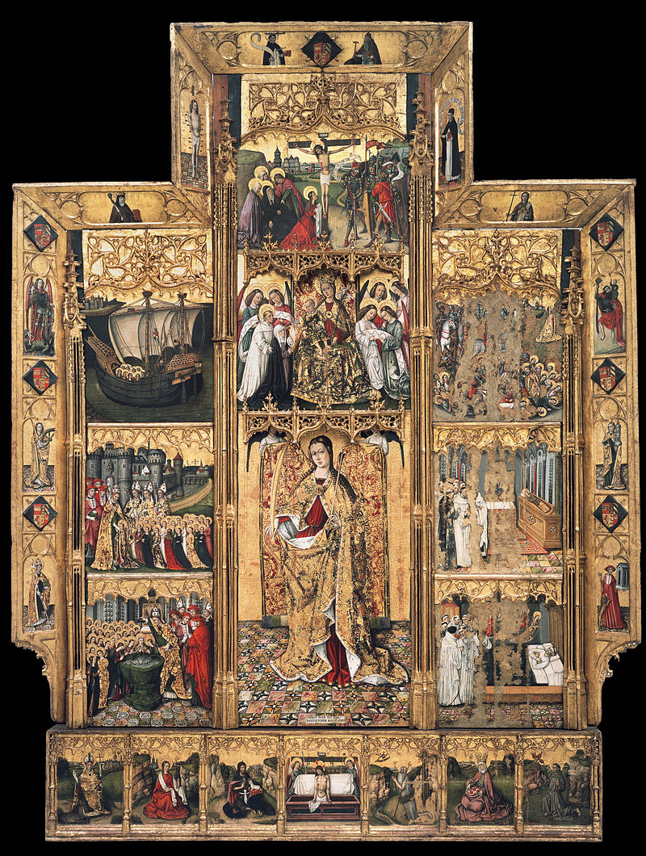
1468. Joan. Reixach. Retablo de Santa Úrsula. MNAC.
Temple, óleo y dorado con pan de oro sobre tabla
Procede de la capilla de Santa Úrsula de la iglesia del monasterio de Santa Maria de Poblet (Vimbodí i Poblet, Conca de Barberà).

Slide 54
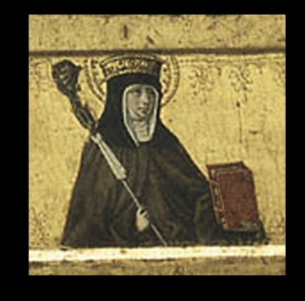
1468. Joan. Reixach. Retablo de Santa Úrsula. MNAC.
Santa Clara

Slide 55
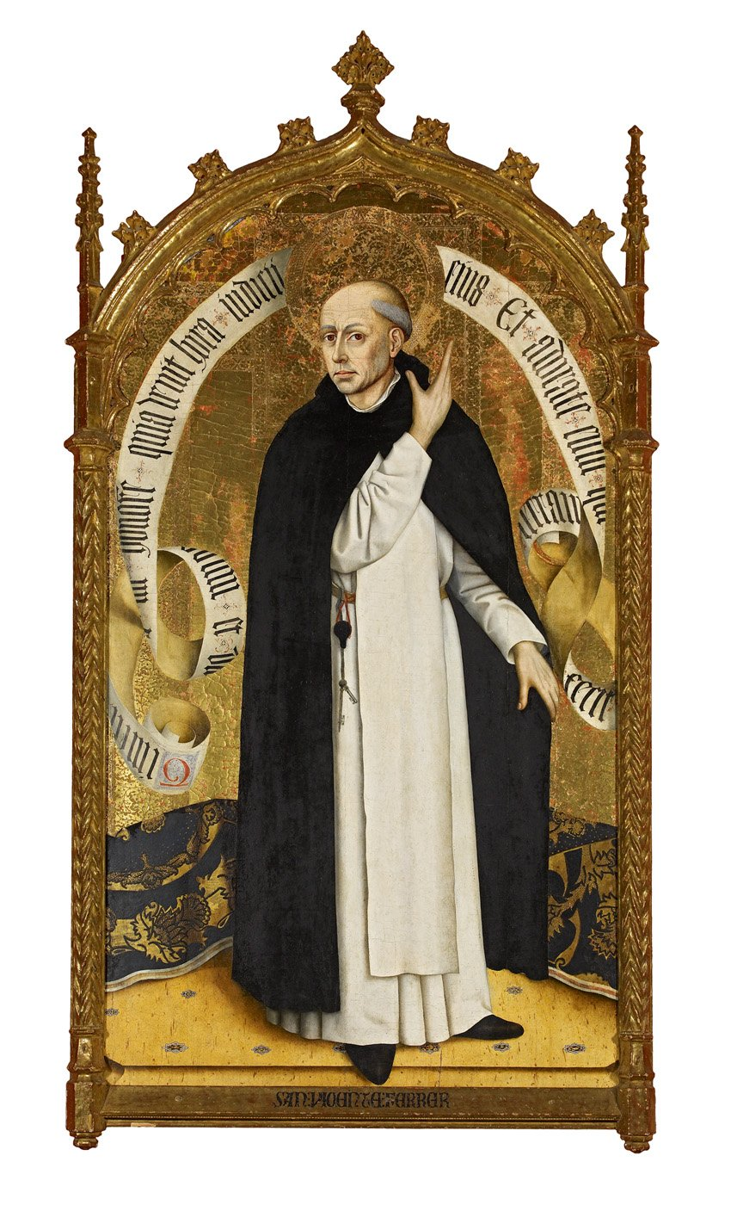
1468. Joan Reixach. San Vicente Ferrer. Museo Meadows, SMU, Dallas.
En la representación de Reixach de San Vicente Ferrer, es notable que a Ferrer no se le da casi ninguno de los atributos que más tarde lo marcarían como santo: ni púlpito, lengua de fuego o alas. Sólo la banderola hacia la que Ferrer apunta con su mano izquierda levantada lo distinguiría de cualquier otro dominico, porque está inscrito con la redacción apocalíptica de Apocalipsis 14:7: "... Temed a Dios y dale gloria; porque ha llegado la hora del juicio: y adorad al que hizo el cielo y la tierra..." De este detalle se desprende claramente que Reixach presentó a Ferrer como hubiera deseado ser recordado, como un predicador que creía fervientemente que el mundo terminaría en las próximas décadas, marcando el comienzo de la Segunda Venida de Cristo y el Juicio Final. Esta es una visión de Ferrer que se basa en las últimas dos décadas de su vida en lugar de su carrera anterior.

Slide 56
Declarado dominico a la edad de dieciocho años, durante muchas décadas Ferrer se centró en cuestiones políticas eclesiales y regionales. Por ejemplo, fue famoso (y criticado) por sus papeles en la determinación de la sucesión dinástica en Aragón y en el fin del cisma papal. Sin embargo, la última parte de su vida fue bastante diferente, ya que una visión febril en 1398 lo llevó a dejar atrás la política eclesial en favor de una gira de predicación contra la herejía y la advertencia de los peligros del Anticristo, que finalmente creyó que ya había nacido. En su predicación, escuchada por multitudes de cientos e incluso miles en toda España y el sur de Francia, Ferrer se centró en la necesidad de una reforma moral mientras vivía en las últimas décadas antes del Juicio Final, e igualmente instó enérgicamente a la conversión de los judíos como parte del proceso para lograr la Segunda Venida. Sus fervientes advertencias llevaron a muchos a comenzar prácticas penitenciales como la autoflagelación para expiar sus pecados.

Slide 57
Sin embargo, a un nivel más estructural, Ferrer estaba particularmente interesado en las reformas relacionadas con la prostitución, el juego y la blasfemia.
Sin embargo, los cambios más efectivos en la vida de la ciudad después de sus giras de predicación se desarrollaron a partir del antisemitismo de sus enseñanzas. Como parte de sus advertencias apocalípticas, Ferrer acusó falsamente a los judíos de violencia anticristiana (como envenenar la carne vendida a los cristianos en los mercados) e insistió en la necesidad de su conversión. Como resultado, los ayuntamientos de ciudades como Murcia y Valladolid establecieron órdenes de segregación que separaban a los judíos de los cristianos y a los recién convertidos al cristianismo y prohibían a los dos grupos el comercio, la contratación y las interacciones sexuales. Así, la citada "hora del juicio" con la que Reixach asocia a Ferrer en este retablo, aunque espiritualmente pretendía llevar a cabo la reforma moral de los cristianos, en realidad, era un juicio que inflamaba el odio cristiano al prójimo.

Slide 58
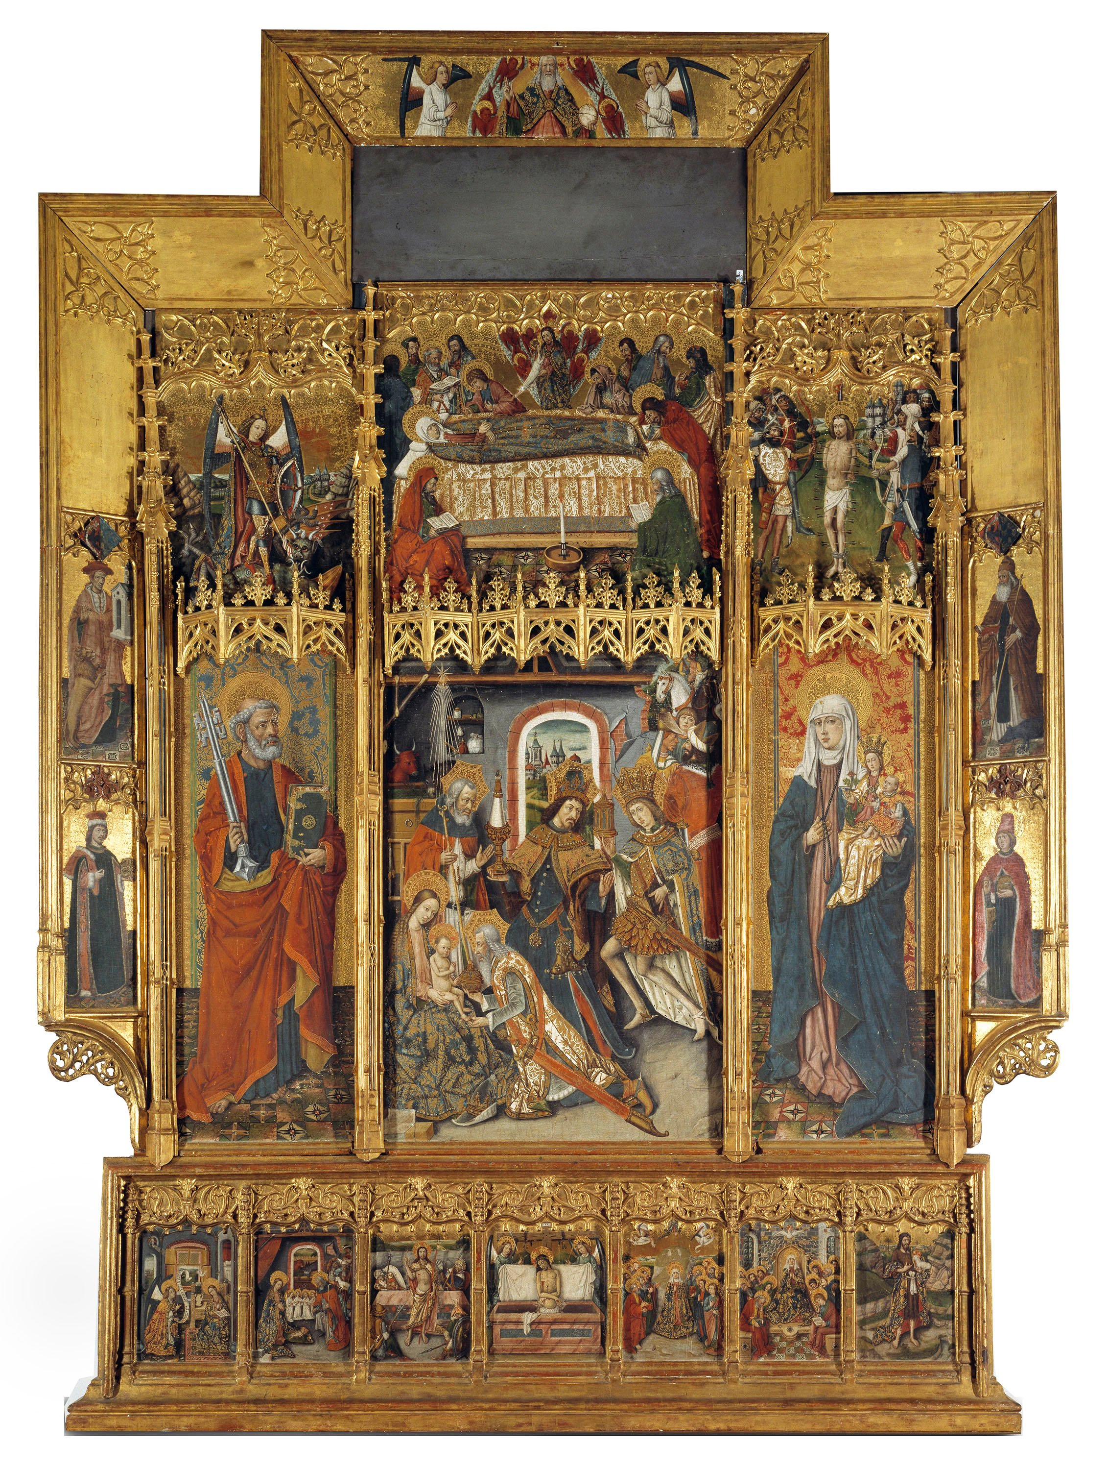
1469. Joan. Reixach. Retablo adoración de los magos. MNAC.
Temple, óleo y dorado con pan de oro sobre tabla
El retablo ha perdido la tabla cumbrera y algunas de las partes altas del guardapolvo.
Procede del convento de monjas agustinas de Rubielos de Mora (Teruel).

Slide 59
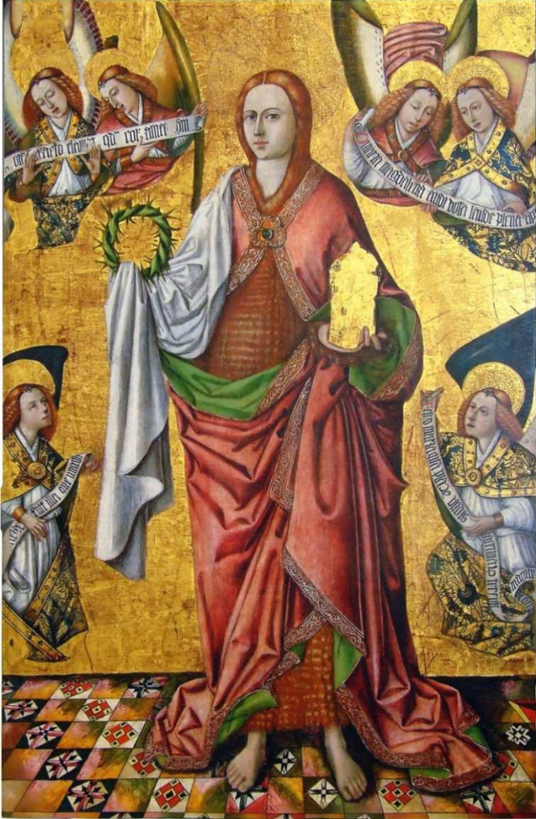
1470. Joan Reixach. Santa María Magdalena o Translación de María Magdalena. Girola-museo de la Iglesia Colegial Basílica de Santa María de Xàtiva (Seu Nova de Xàtiva).
Impresionante es la figura de María Magdalena.
De pie, como la mujer fuerte de la Biblia y rodeada de ángeles sostiene en la mano izquierda el recipiente con el ungüento con el que iba a embalsamar el cuerpo de Jesús sin vida.
Muestra con la otra mano el paño blanco y la corona de espinas que cubría la cabeza de Jesús.
Reixach ha sabido adornar la figura de esta gran mujer y darle la fuerza para que inspire, a quienes la contemplan, fortaleza, paz y esperanza.
Esta tabla perteneció al antiguo monasterio de Mont Sant.

Slide 60
El autor representa a Santa María Magdalena de pie, descalza, de forma frontal, con la cabeza ladeada, pero mirando directamente al espectador; con una larga cabellera pelirroja ceñida al perfil del cuello, escondiéndose los cabellos por debajo del manto que la cubre. Esta forma de representar los cabellos ceñidos al cuello, corresponde a una de las características de los tipos iconográficos más comunes que utiliza el autor para representar a sus santas: las mujeres de buena reputación llevaban siempre el pelo recogido o cubierto. Va vestida con una túnica interior con mangas, realizada con su propia cabellera entrelazada, ocultando completamente su cuerpo. Esta inusual túnica, junto con el hecho de que está representada descalza, corresponde al tipo iconográfico de la Magdalena arrepentida o al pasaje de penitencia. La santa también se cubre con un rico manto rojizo o carmesí, con el forro interior verde, bordeado con un ornamental ribete dorado de formas vegetales, sujetos sobre el pecho con un broche trilobular con perlas engarzadas.
La Magdalena sostiene en su mano izquierda un ornamental y dorado bote de perfumes, como símbolo de su amor por Jesucristo. Este objeto es el atributo iconográfico personal y más representativo que identifica a la santa, el cual, junto con su larga cabellera, hace alusión al episodio de la comida en casa de Simón el leproso (o el fariseo).
Mientras, con su mano derecha sostiene la corona de espinas de Cristo, como símbolo y testimonio de su presencia en la crucifixión y en la resurrección. Para coger la corona de espinas utiliza un largo lienzo litúrgico blanco como intermediario. Este lienzo es, según la tradición medieval, el sudario que sirvió para embalsamar el cuerpo de Cristo.
La obra sigue los modelos y detalles ornamentales claramente “reixarquians”, facciones peinados de tirabuzones y vestiduras de ascendencia flamenca. Del mismo modo, como también afirma Rosario Llamas Pacheco, la obra se puede incluir en el estilo hispanoflamenco.

Slide 62
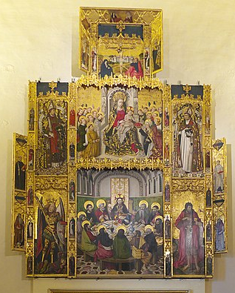
Joan Reixach. Retablo de la virgen y la Eucaristía. Capilla de El Salvador, Catedral de Segorbe.

Slide 64
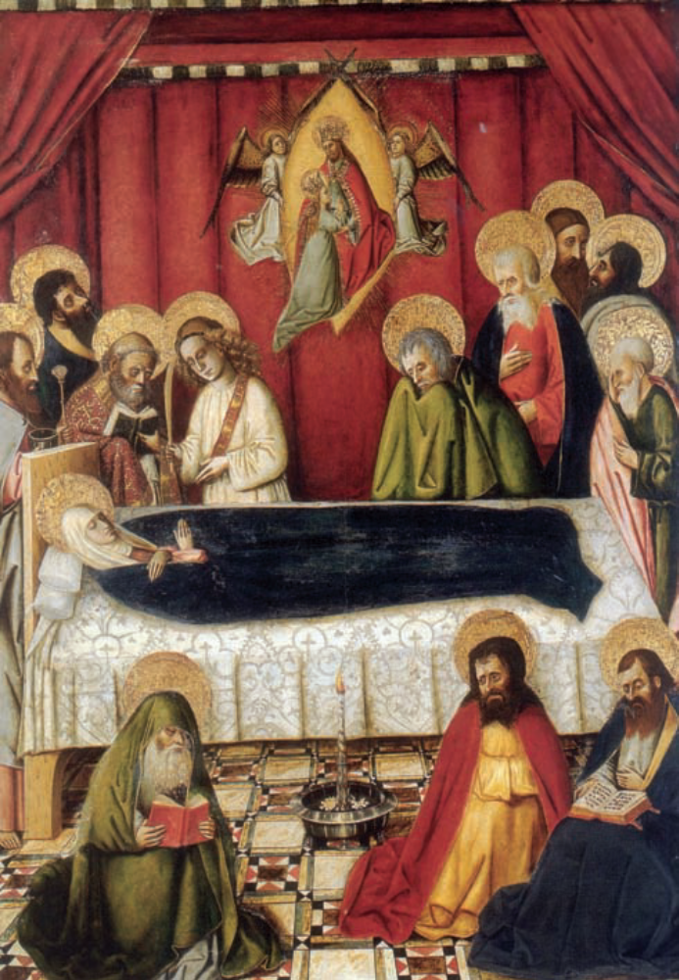
Joan Reixach. Tránsito de la Virgen. Posible tabla de un retablo dedicado a los Siete Gozos de la Virgen.
Col. Particular.

Slide 66
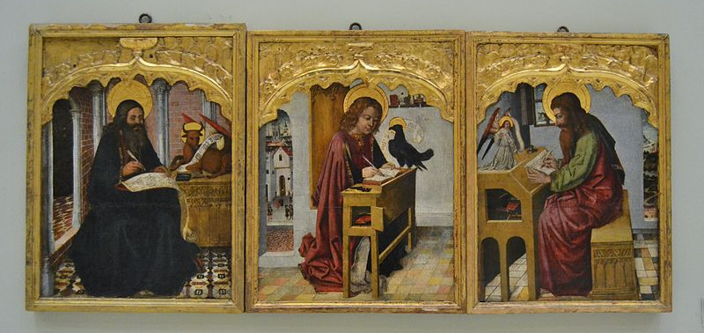
Joan. Reixach. Evangelistas. Museo de Bellas Artes de Valencia.

Slide 68
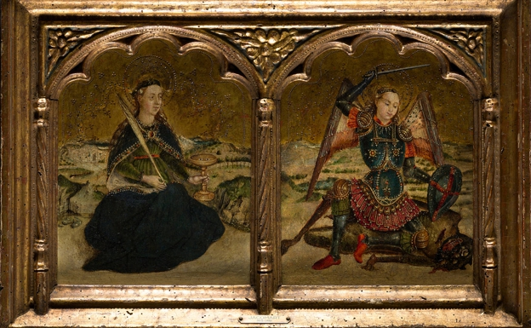
Joan Reixach. Santa Lucía y San Miguel. Colección privada.

Slide 69
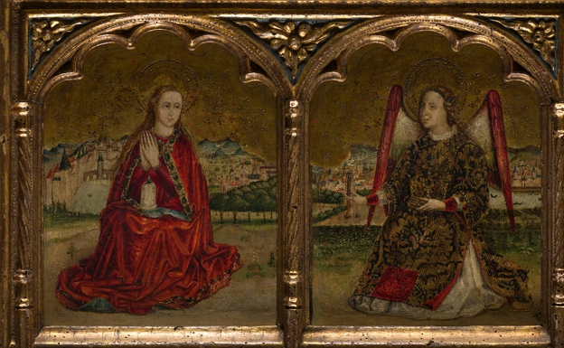
Joan Reixach. Santa María Magdalena y Ángel custodio. Colección privada.

Slide 71
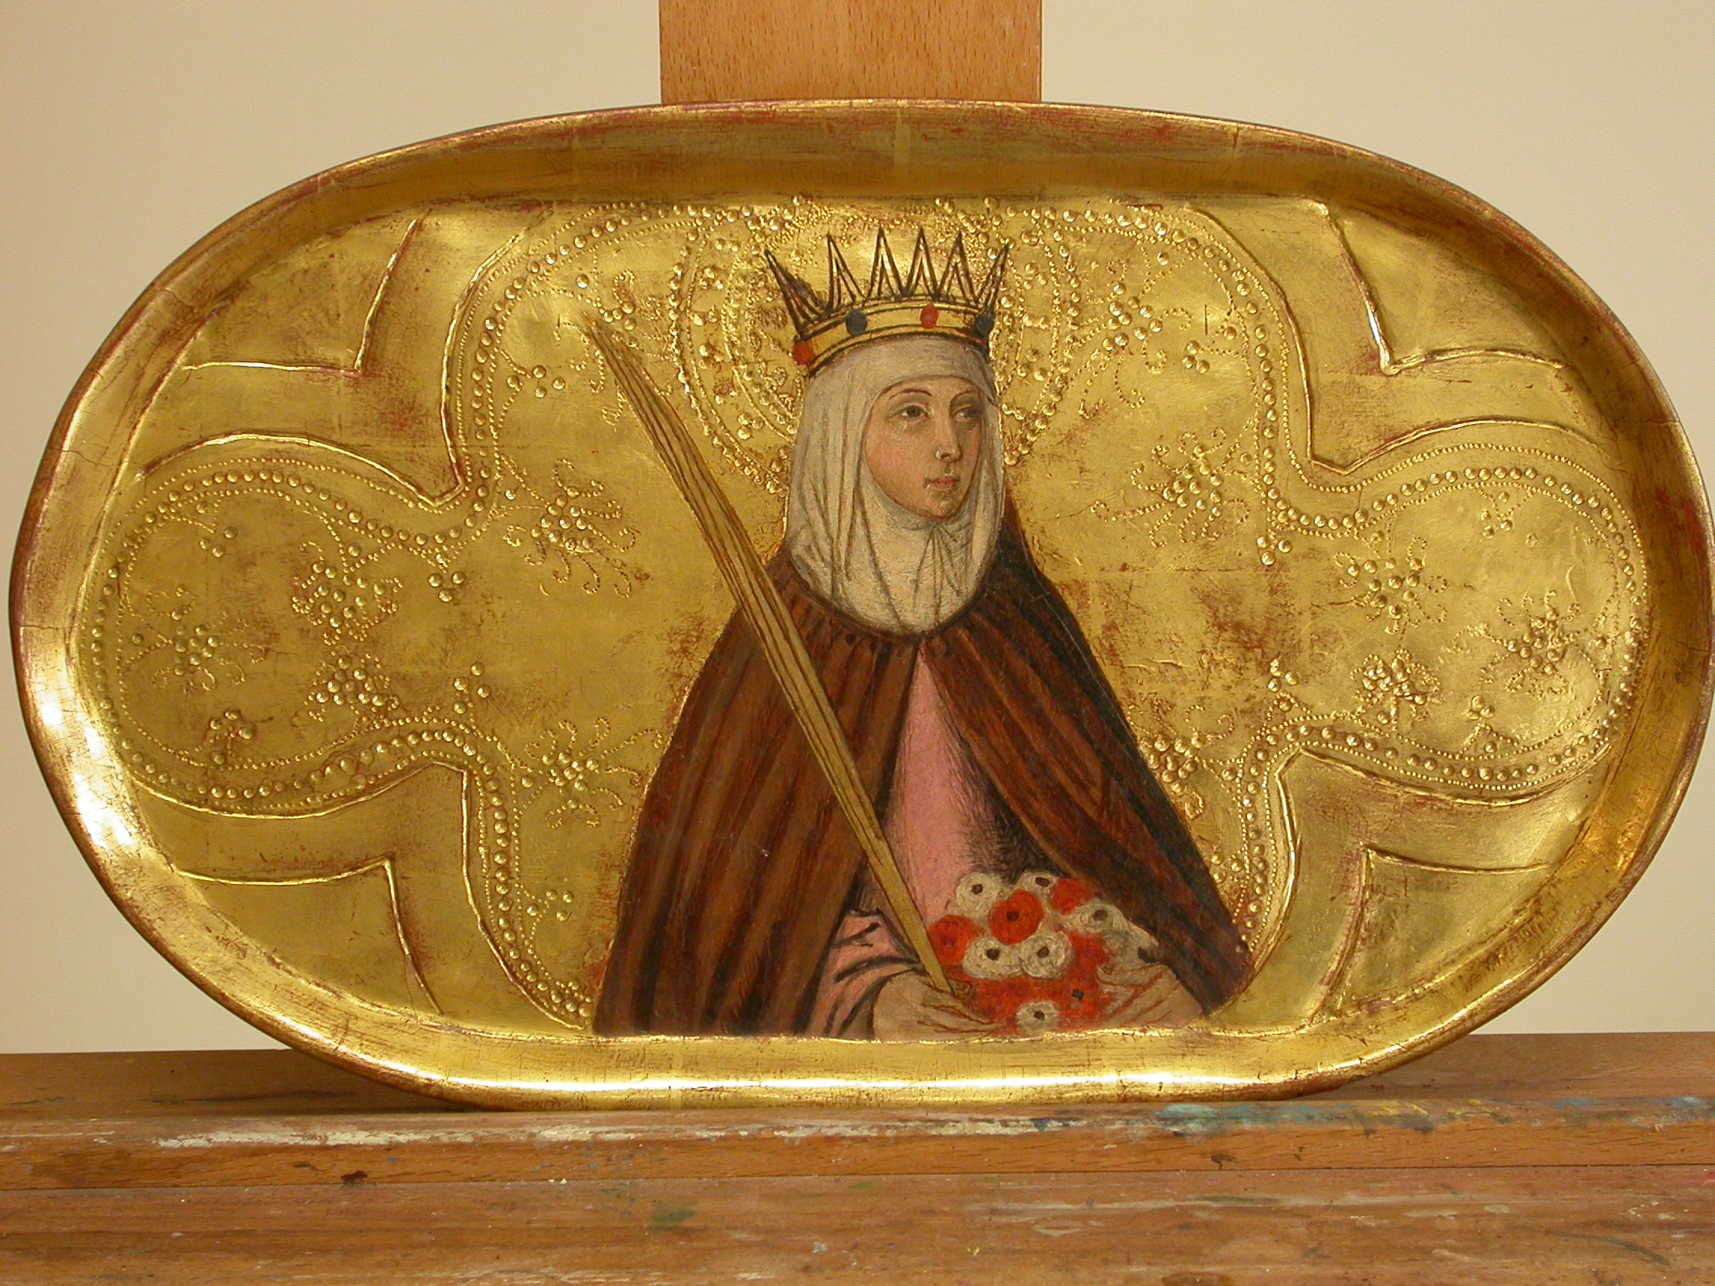
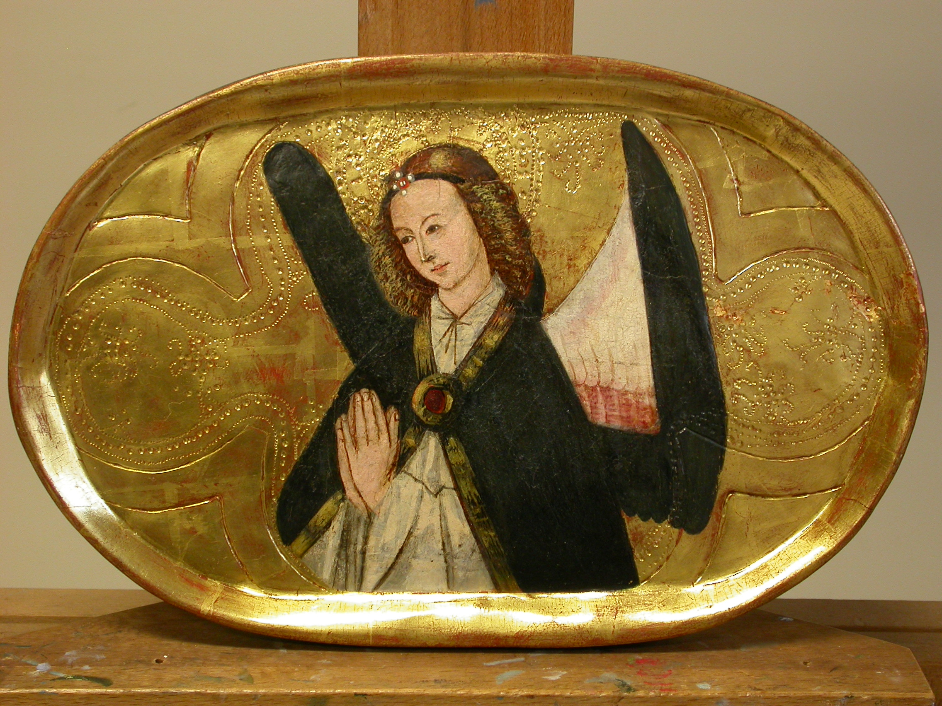
Joan Reixach. Santa Isabel de Hungría y el arcángel San Gabriel.

Slide 73
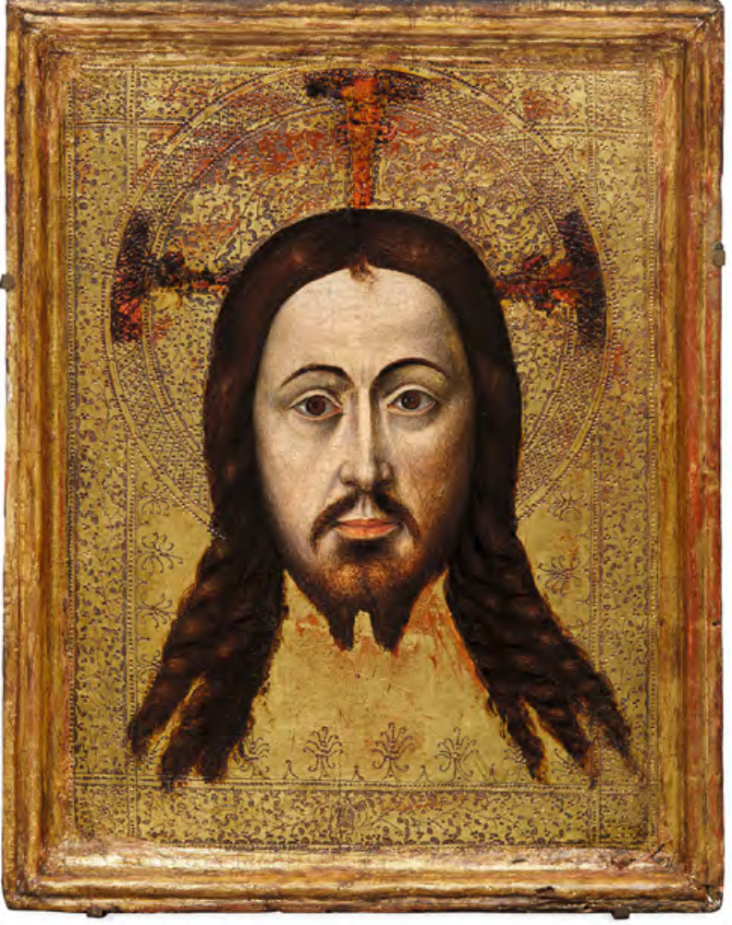
Joan Reixach. Verónica de Cristo. Colección privada.

Slide 74
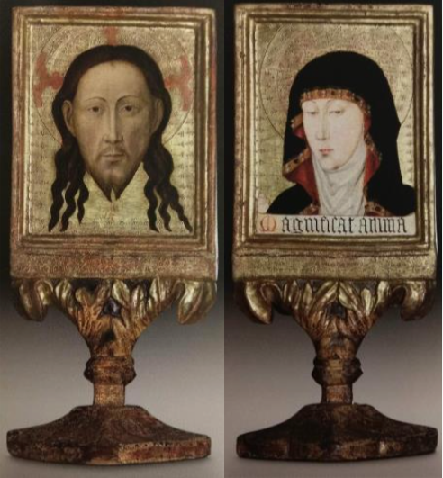
Joan Reixach, Ostensorio bifaz de la Verónica de Cristo y la Virgen, Iglesia parroquial de Nuestra Señora de la Asunción, Pego, Alicante.

Slide 75
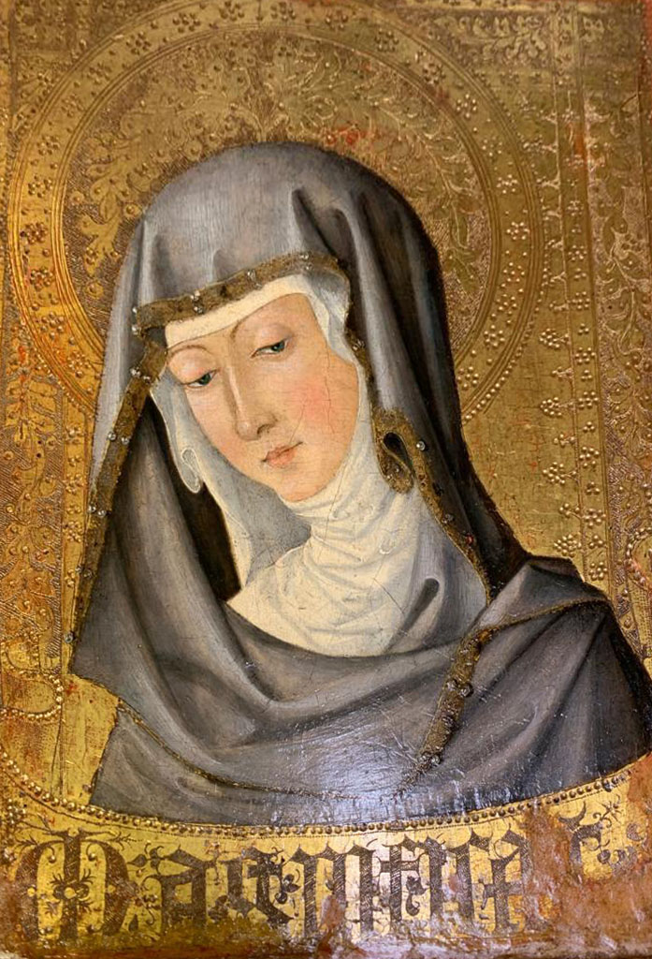
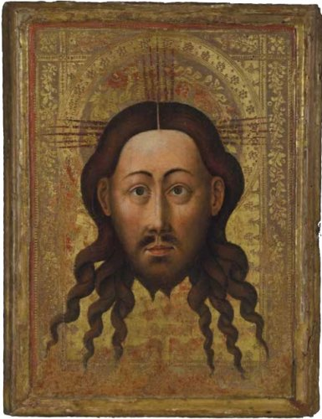
Joan Reixach. Ostentorio bifaz con las Verónicas de Cristo y la Virgen.
Adquiridas recientemente por el Louvre.

Slide 77
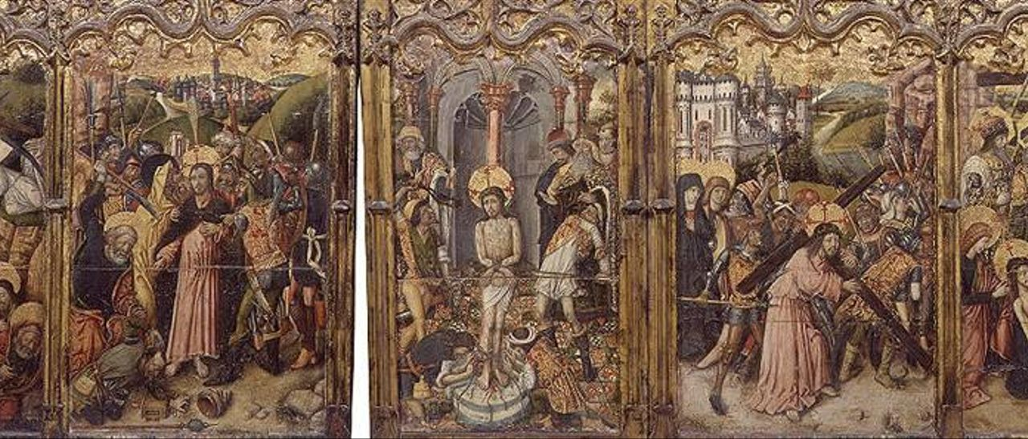
Joan Reixach. Tablas retablo Cartuja Porta Coeli.

